Slide 1
【別添】作業手順（SOP)及び緊急連絡網
○消毒薬の希釈方法
○車両の消毒の方法
○物品等の消毒方法
○専用衣服・靴の着用方法
○専用衣服・靴の脱衣方法
○衣服の洗浄・消毒方法
○手指の洗浄・消毒方法
○靴の洗浄・消毒方法
○施設等の洗浄・消毒方法
○石灰帯の設置方法
○緊急連絡網

Slide 2
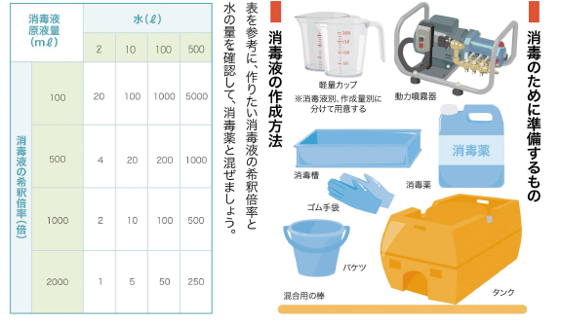
消毒薬の希釈方法
消毒薬は下記の希釈倍率で作成する。

Slide 3
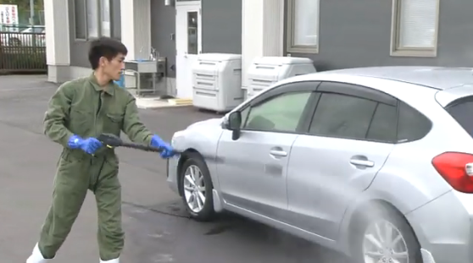
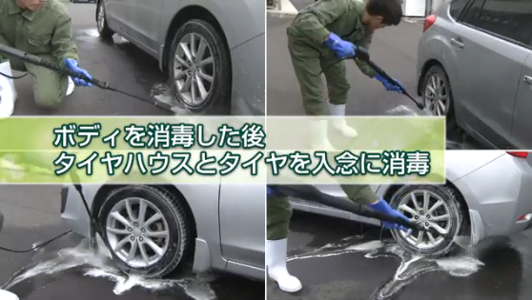
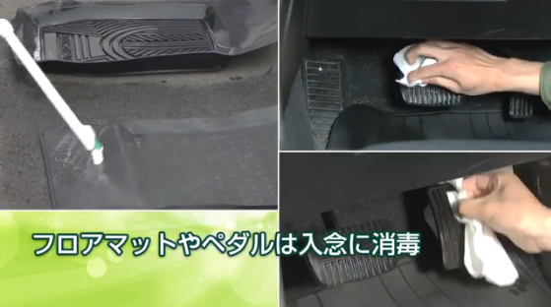
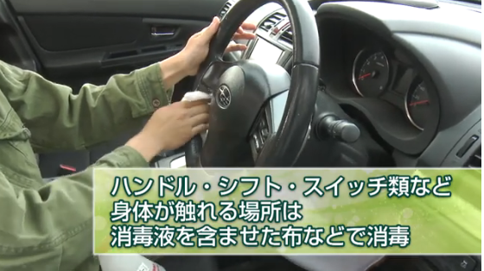
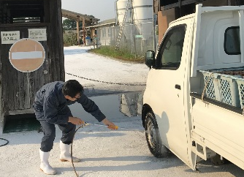
車両の消毒の方法
・実施場所：衛生管理区域出入口
・実施頻度：入退場ごと
・消毒薬の種類（希釈倍率）：
・次の手順で消毒し、記録する。
（なお、消毒場所の看板にも消毒手順を掲示。）
【記載】逆性石けん500倍等
①車全体を消毒する。
②タイヤ周りも念入りに消毒する。
③乗降ステップやペダルを消毒する。
④ハンドル回りも消毒する。
⑤車両から落とした泥や汚れは
側溝へ洗い流す。

Slide 4
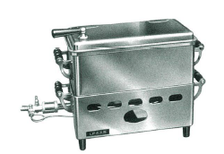
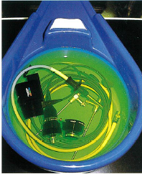

物品等の消毒方法
煮沸消毒
【消毒対象】器具、工具等
①沸騰水中で加熱する。
②水滴をタオルで拭き取る。
③ 時間 自然乾燥させる。
④乾燥後、所定の場所に戻す。
加熱時間【記載】80℃ ５分間等
●
浸漬消毒
【消毒対象】ビニール袋、器具等
①消毒薬を調整する。
・消毒薬の種類：
②水洗いし、汚れを落とした器具を消毒薬に漬ける。
・浸漬時間 時間
③消毒後、水洗いし乾燥させる。
・乾燥時間 時間
④乾燥後、措定の場所に戻す。
【記載】逆性石けん500倍等
●
●
紫外線消毒
【消毒対象】携帯電話、財布等
①埃を拭く。
②棚に入れ、扉を閉める。
③紫外線殺菌灯を付ける。
④ 分後、殺菌灯を消し、物品を取り出す。
●

Slide 5

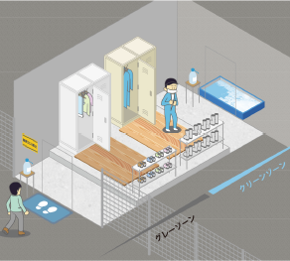


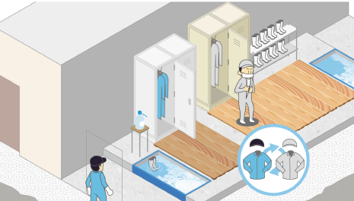
専用衣服・靴の着用方法
衛生管理区域境界及び畜舎前の更衣室における着用方法
④
⑤
①
③
⑥
②
①手指の洗浄・消毒後、更衣室に入場する。
②更衣室に入る前、場内用サンダルへ履き替える。
⑤衛生管理区域内
専用の靴を履く。
③スノコの上で外服を脱ぎ、所定
の場所に収める。
⑥手袋をはめる。
④衛生管理区域内専用の衣服を
着用する。
※衛生管理区域では、青色の衣服を着用し、畜舎内では、灰色の衣服を着用する。

Slide 6
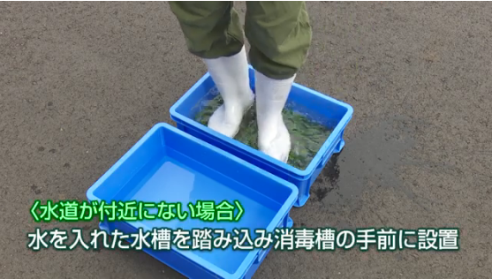
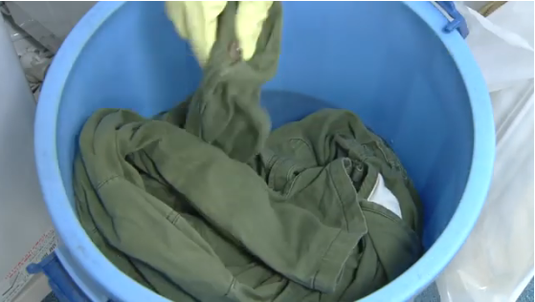
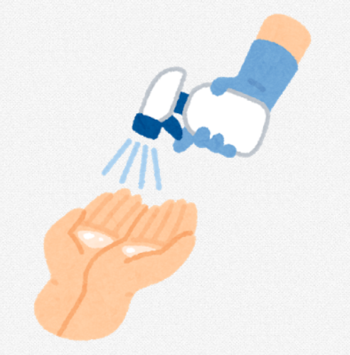
衣服・靴の脱衣方法
衛生管理区域境界及び畜舎前の更衣室における脱衣方法
脱衣後の衣類、手指に汚れが付着しないように脱ぐ。
長靴をブラシで洗浄後、
踏み込み消毒を行う。
衣服を脱ぎ、洗濯用カゴに入れる。
手袋を脱ぎ、ゴミ箱に捨て、手指をアルコールで消毒する。

Slide 7
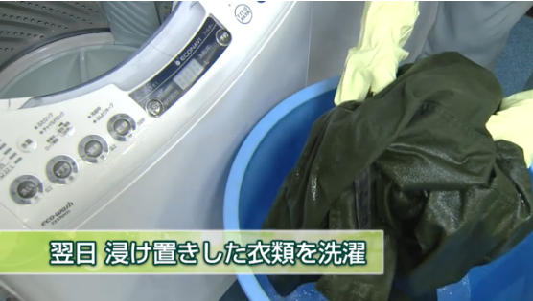
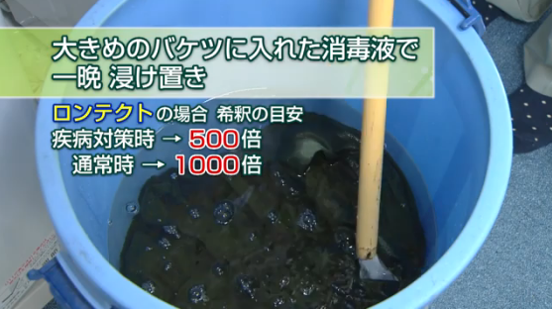
衣服の洗浄・消毒方法
・実施場所：衛生管理区域内
・実施頻度：作業終了後
①衣服についた汚れを落とす。
②洗濯する。
③天日干しする。
※病原体に付着したことが明らかな場合、消毒薬に一晩浸漬する。
【記載】逆性石けん500倍等

Slide 8
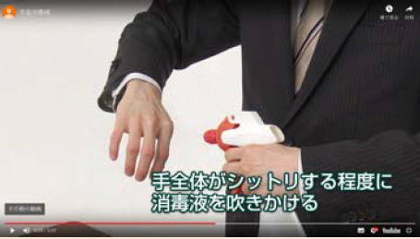
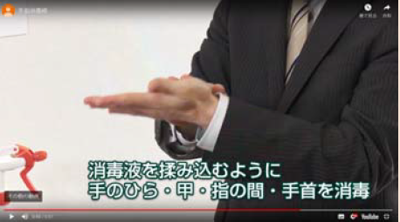
手指の洗浄・消毒方法
・実施場所：衛生管理区域境界、畜舎境界
・実施頻度：入退場時
・消毒薬の種類：
【記載】アルコールスプレー等
手袋で代用可能
【ポイント】
1 手洗い用スプレーで手についた汚れを落とす。
2 手全体がシットリする程度に消毒薬を吹きかける。
3 消毒薬を揉み込みように手のひら・甲・指の間・手首を消毒する。

Slide 9
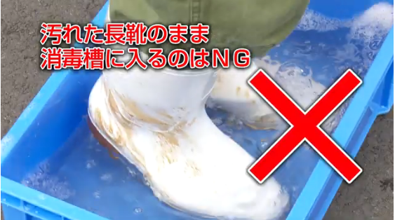
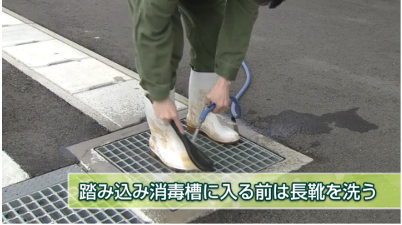
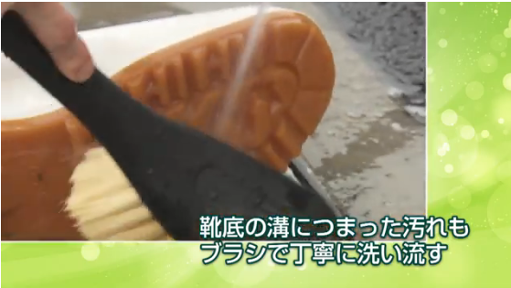
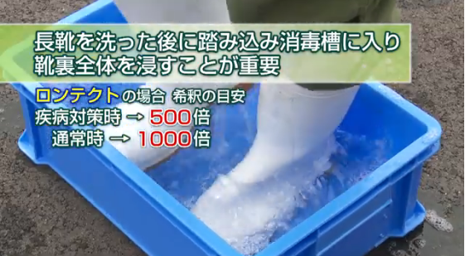
靴の洗浄・消毒方法
・実施場所：衛生管理区域境界、畜舎境界
・実施頻度：入退場時
・消毒薬の種類：
【記載】逆性石けん500倍等
①汚れたまま消毒槽に入るのはNG
②長靴は念入りに洗浄する。
③溝の汚れも丁寧に洗い落とす。
④消毒槽に入る。
⑤天日干しする。
【参考】水道が付近にない場合、消毒槽の手前に洗浄槽を設置する。

Slide 10
施設等の洗浄・消毒方法
①現状把握
張り巡らされたクモの巣と汚れた天井
真っ黒に汚れて汚い照明
溜まったホコリ
②準備
使用する道具の準備する。
ノズルを清掃する。
電気の配線やスイッチを
目張りし洗浄しやすくする。

Slide 11

③洗浄・乾燥
配管周りは雑巾、
スポンジを使って洗浄する。
天井の汚れを洗浄する。
扉や壁は
デッキブラシ
を使ってムラなく
洗浄する。
しっかりと乾燥させる。
④消毒
⑤乾燥・石灰塗布
発泡消毒後、
十分に乾燥させ、
石灰を塗布し、
より効果を高める。
発泡消毒
洗浄が不十分だと泡が茶色くなる。

Slide 12
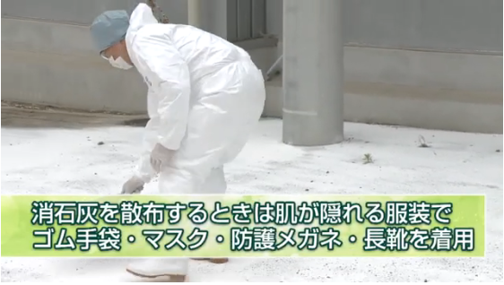
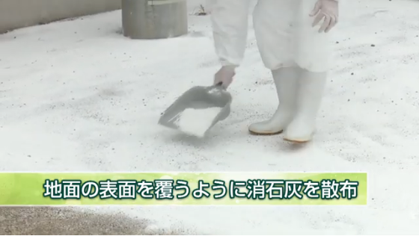
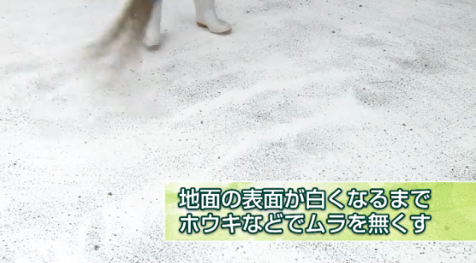
石灰帯の設置方法
（参考）石灰帯
農場出入口に消石灰散布等による車両用の消毒ゾーンを設置し、車両による病原体の持ち込み・持ち出しを防ぐ。
○畜舎周囲と農場外縁部（出入口の外周を含む） ｍ以上の幅で地面が白く覆われるよう定期的に石灰を散布する。
○消石灰は強アルカリ性のため、マスク・手袋を着用して散布する。
①消石灰は強アルカリ性のため、
防護服等を着用する。
②地面を覆うように散布する。
③ホウキでムラをなくす。
●

Slide 13
緊急連絡網
異常が確認された場合
発見者
○○家畜保健衛生所
ＴＥＬ：01-0000-0000
飼養衛生管理者
ＴＥＬ：090-0000-0000
担当の獣医師
ＴＥＬ：090-0000-0000

